Slide 1

COMUNI | 2026
LA MISURAZIONE DELLA SODDISFAZIONE DEI CITTADINI
UNO STRUMENTO STRATEGICO PER MIGLIORARE I SERVIZI COMUNALI
SCOPRI SEISODDISFATTO.COM
+39 02 87165044
SEISODDISFATTO.COM

Slide 2

PERCHÈ MISURARE
LA SODDISFAZIONE
DEI CITTADINI?
La qualità percepita dei servizi pubblici è oggi un elemento centrale nella valutazione delle Pubbliche Amministrazioni.
Le direttive del Ministro per la Pubblica Amministrazione Paolo Zangrillo promuovono una PA sempre più:
Orientata al cittadino;
Trasparente;
Digitale;
Misurabile nei risultati.
Le amministrazioni locali sono chiamate a:
Monitorare la qualità dei servizi erogati;
Raccogliere feedback continui;
Migliorare l’esperienza del cittadino;
Utilizzare dati concreti per guidare
le decisioni.
ASCOLTARE I CITTADINI NON È PIÙ SOLO UN’OPPORTUNITÀ, MA UNO STRUMENTO STRATEGICO DI GOVERNANCE

Slide 3
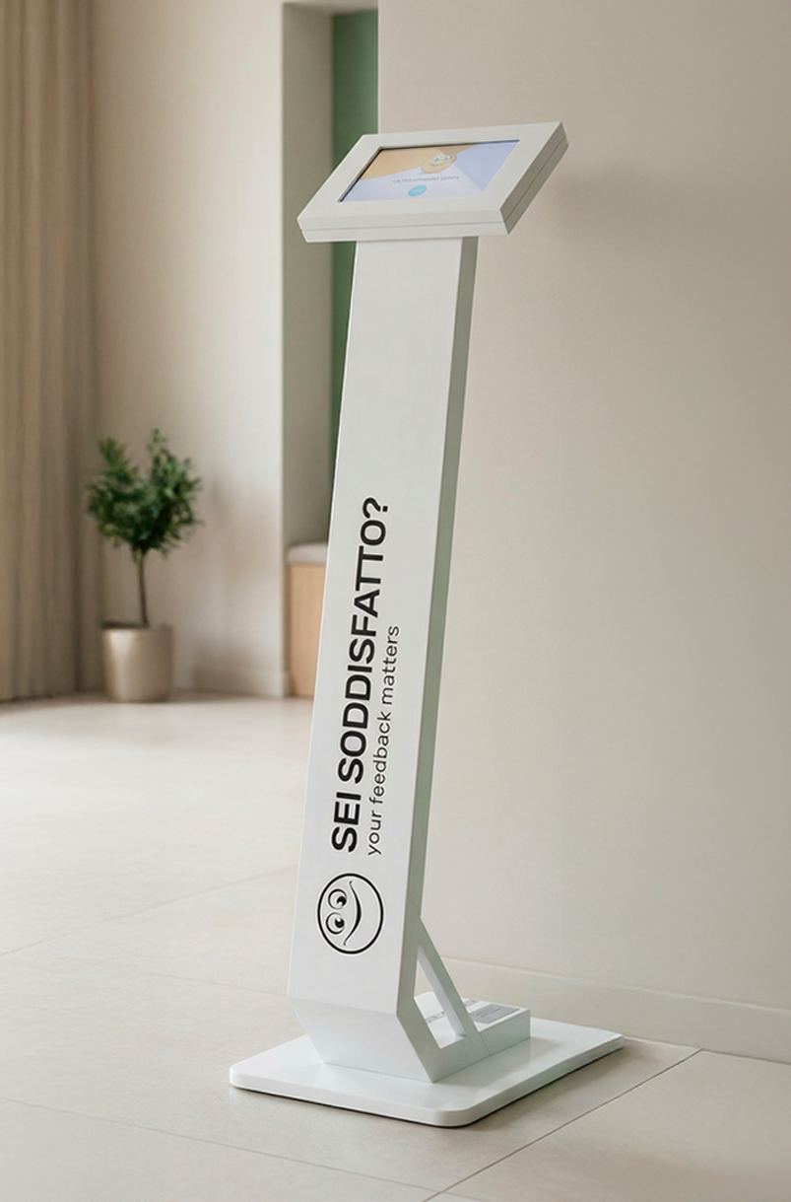
SEISODDISFATTO.COM
IL TOTEM
Il Totem SeiSoddisfatto è la soluzione digitale pensata per raccogliere in modo semplice, immediato e imparziale la soddisfazione dei cittadini direttamente all’interno degli uffici comunali.
Grazie a un’interfaccia intuitiva e a un utilizzo rapido, il cittadino può esprimere la propria opinione in pochi secondi al termine del servizio ricevuto.
VANTAGGI:
Installazione Plug&Play
Raccolta dati immediata
Elevato tasso di partecipazione
Monitoraggio in tempo reale
Esperienza semplice e accessibile per tutti i cittadini
OBIETTIVO: Ascoltare i cittadini in modo continuo per migliorare concretamente i servizi pubblici.

Slide 4


IL VIDEO DEL
COMUNE DI TRIESTE
Guarda come i nostri Totem stanno supportando il Comune di Trieste

Slide 5


SEISODDISFATTO.COM
IL QR-CODE
Oltre ai Totem fisici, SeiSoddisfatto permette di raccogliere la soddisfazione dei cittadini anche tramite QR-Code dinamici, accessibili direttamente da smartphone senza scaricare applicazioni.
Il cittadino può inquadrare il QR-Code posizionato presso sportelli, uffici o documenti informativi e compilare il questionario in modo semplice, veloce e intuitivo.
VANTAGGI:
Nessuna installazione necessaria
Accessibile da qualsiasi smartphone
Raccolta feedback immediata
OBIETTIVO: Rendere la partecipazione del cittadino ancora più semplice, veloce e accessibile.

Slide 6

Il Qr-Code si adatta a diversi formati.
Possono essere realizzate locandine in grande formato oppure può essere inserito in uno spazio dedicato all’interno dei documenti che vengono consegnati al cittadino.

Slide 7
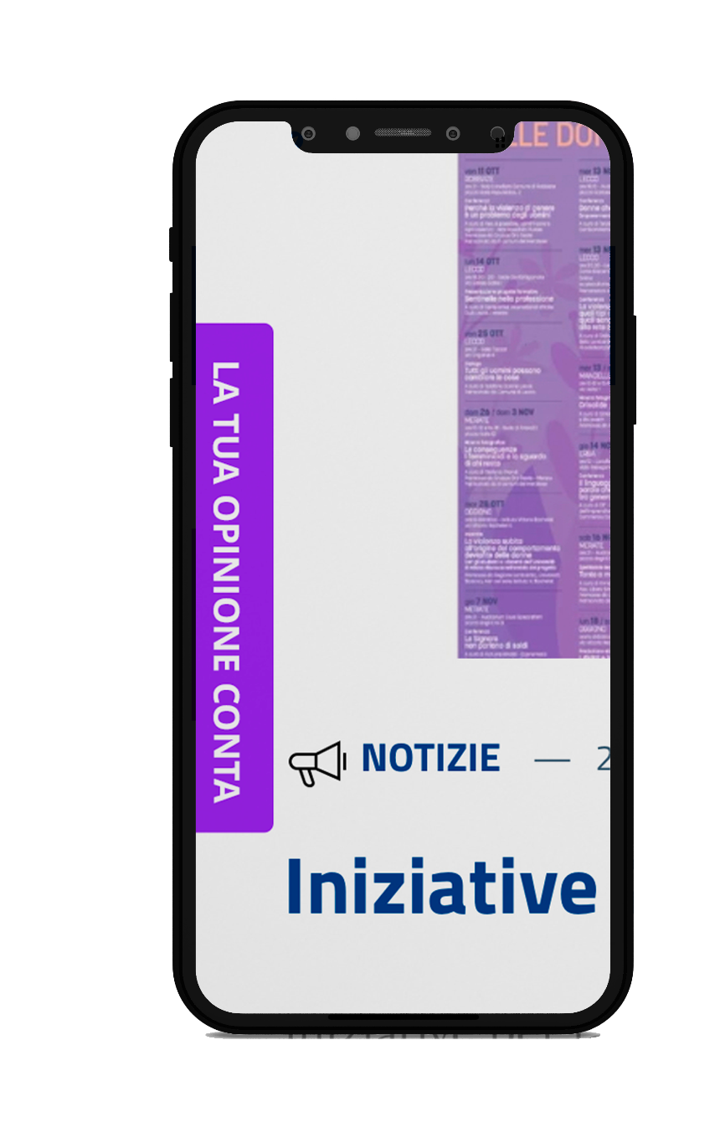
SEISODDISFATTO.COM
WIDGET DIGITALI
SeiSoddisfatto permette di integrare moduli e widget interattivi direttamente all’interno del sito internet comunale, offrendo ai cittadini uno strumento semplice e immediato per esprimere la propria opinione sui servizi ricevuti.
Con un semplice click, il cittadino può aprire il questionario online e compilare il feedback da qualsiasi dispositivo: smartphone, tablet o computer.
VANTAGGI:
Integrazione semplice nel sito istituzionale
Accessibile 24/7 da qualsiasi dispositivo
Esperienza utente semplice e intuitiva
Monitoraggio continuo della soddisfazione
OBIETTIVO: Trasformare il sito del Comune in uno strumento attivo di ascolto e partecipazione del cittadino.

Slide 8
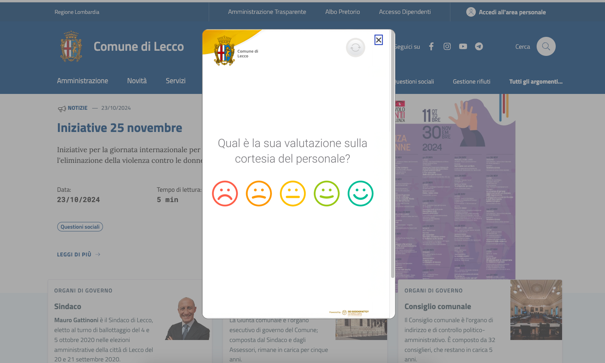
Cliccando sul Widget si apre una nuova finestra del browser che permette di compilare il questionario.

Slide 9

SEISODDISFATTO.COM
QUESTIONARI
A differenza dei nostri principali competitor, i questionari SeiSoddisfatto sono completamente personalizzabili.
Potrai scegliere di inserire il questionario in diverse lingue e di utilizzare diverse tipologie di domande: domande di gradimento, a risposta multipla oppure aperte inseribili nell’ordine che desideri e gestibili con regole di skip logic per raggiungere il feedback che serve alla tua amministrazione.
Potrai anche raccogliere informazioni sugli utenti come numero di telefono, mail e provenienza.
Il questionario può essere costruito scegliendo tra le domande preconfezionate o personalizzandole secondo le esigenze di ciascun ente/ufficio.
Prova un nostro questionario, Clicca qui!

Slide 10
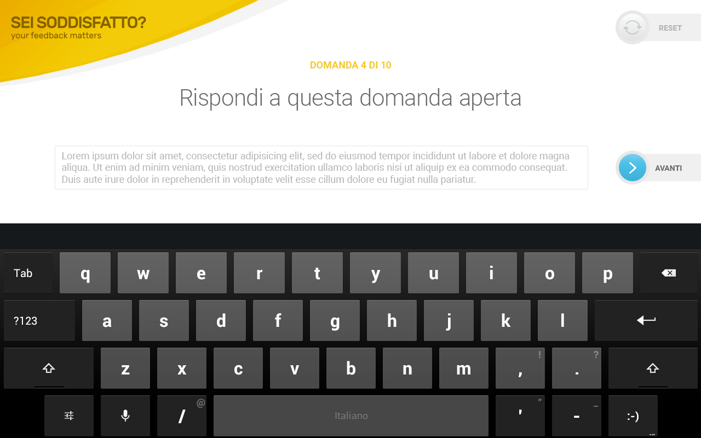
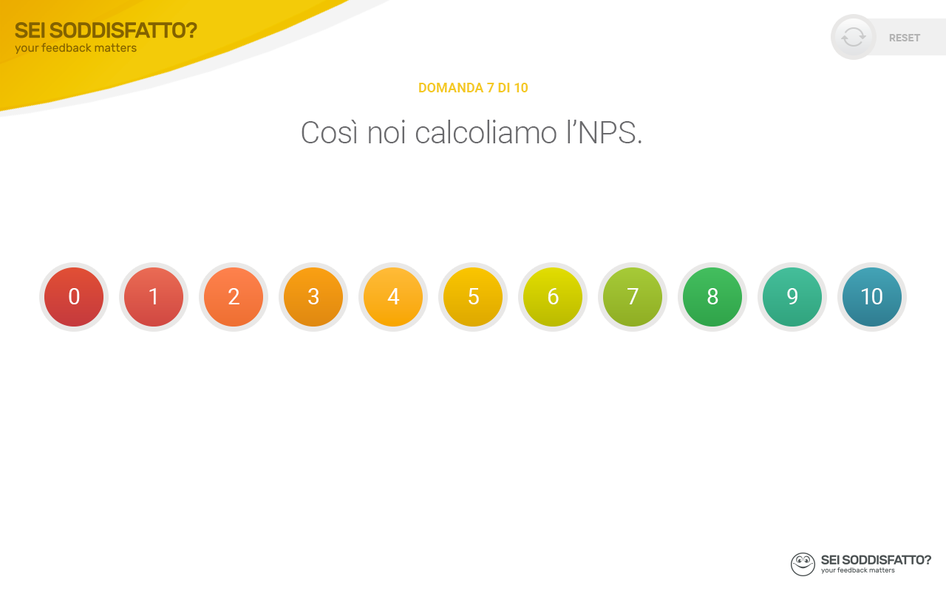
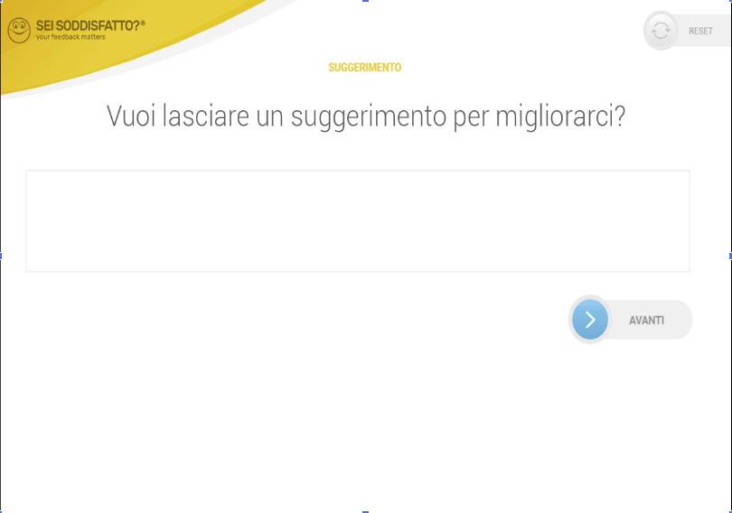
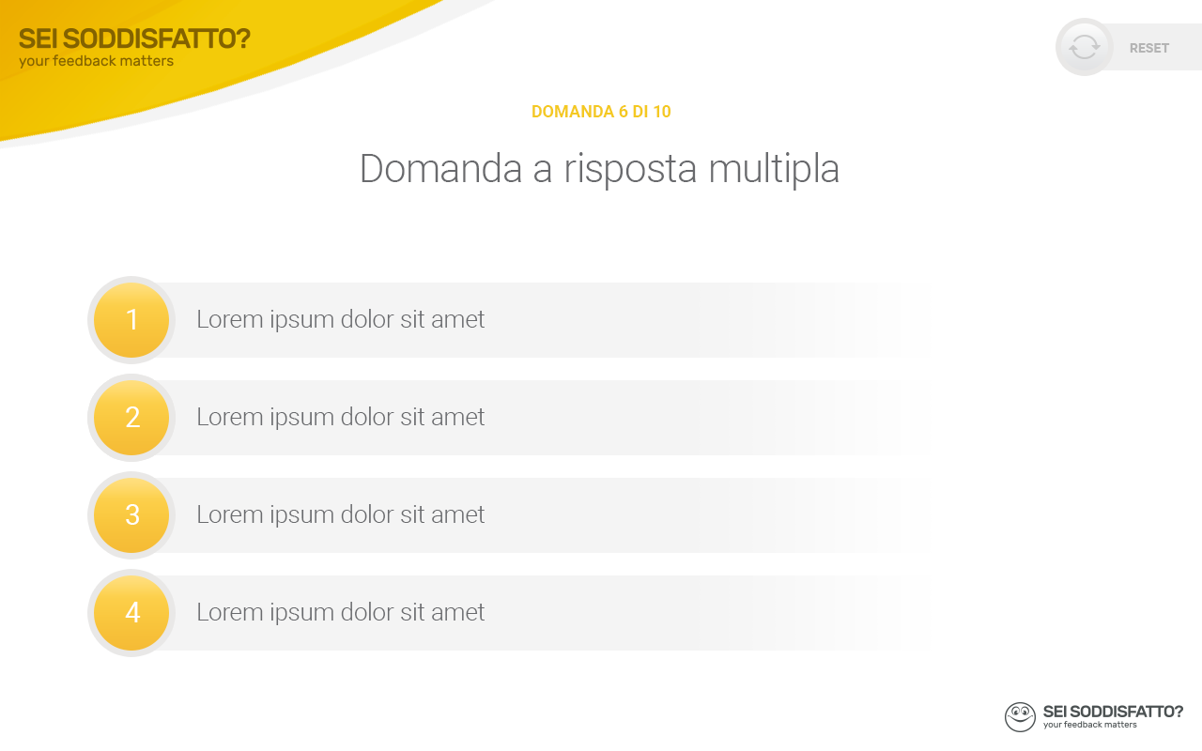
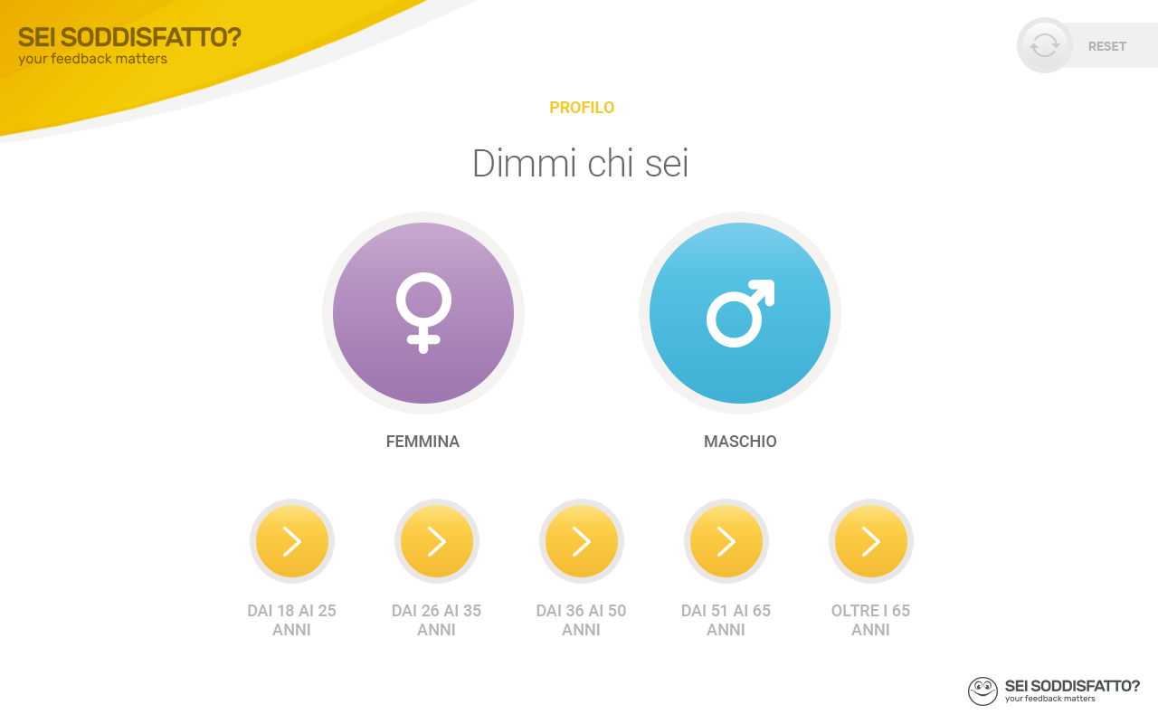
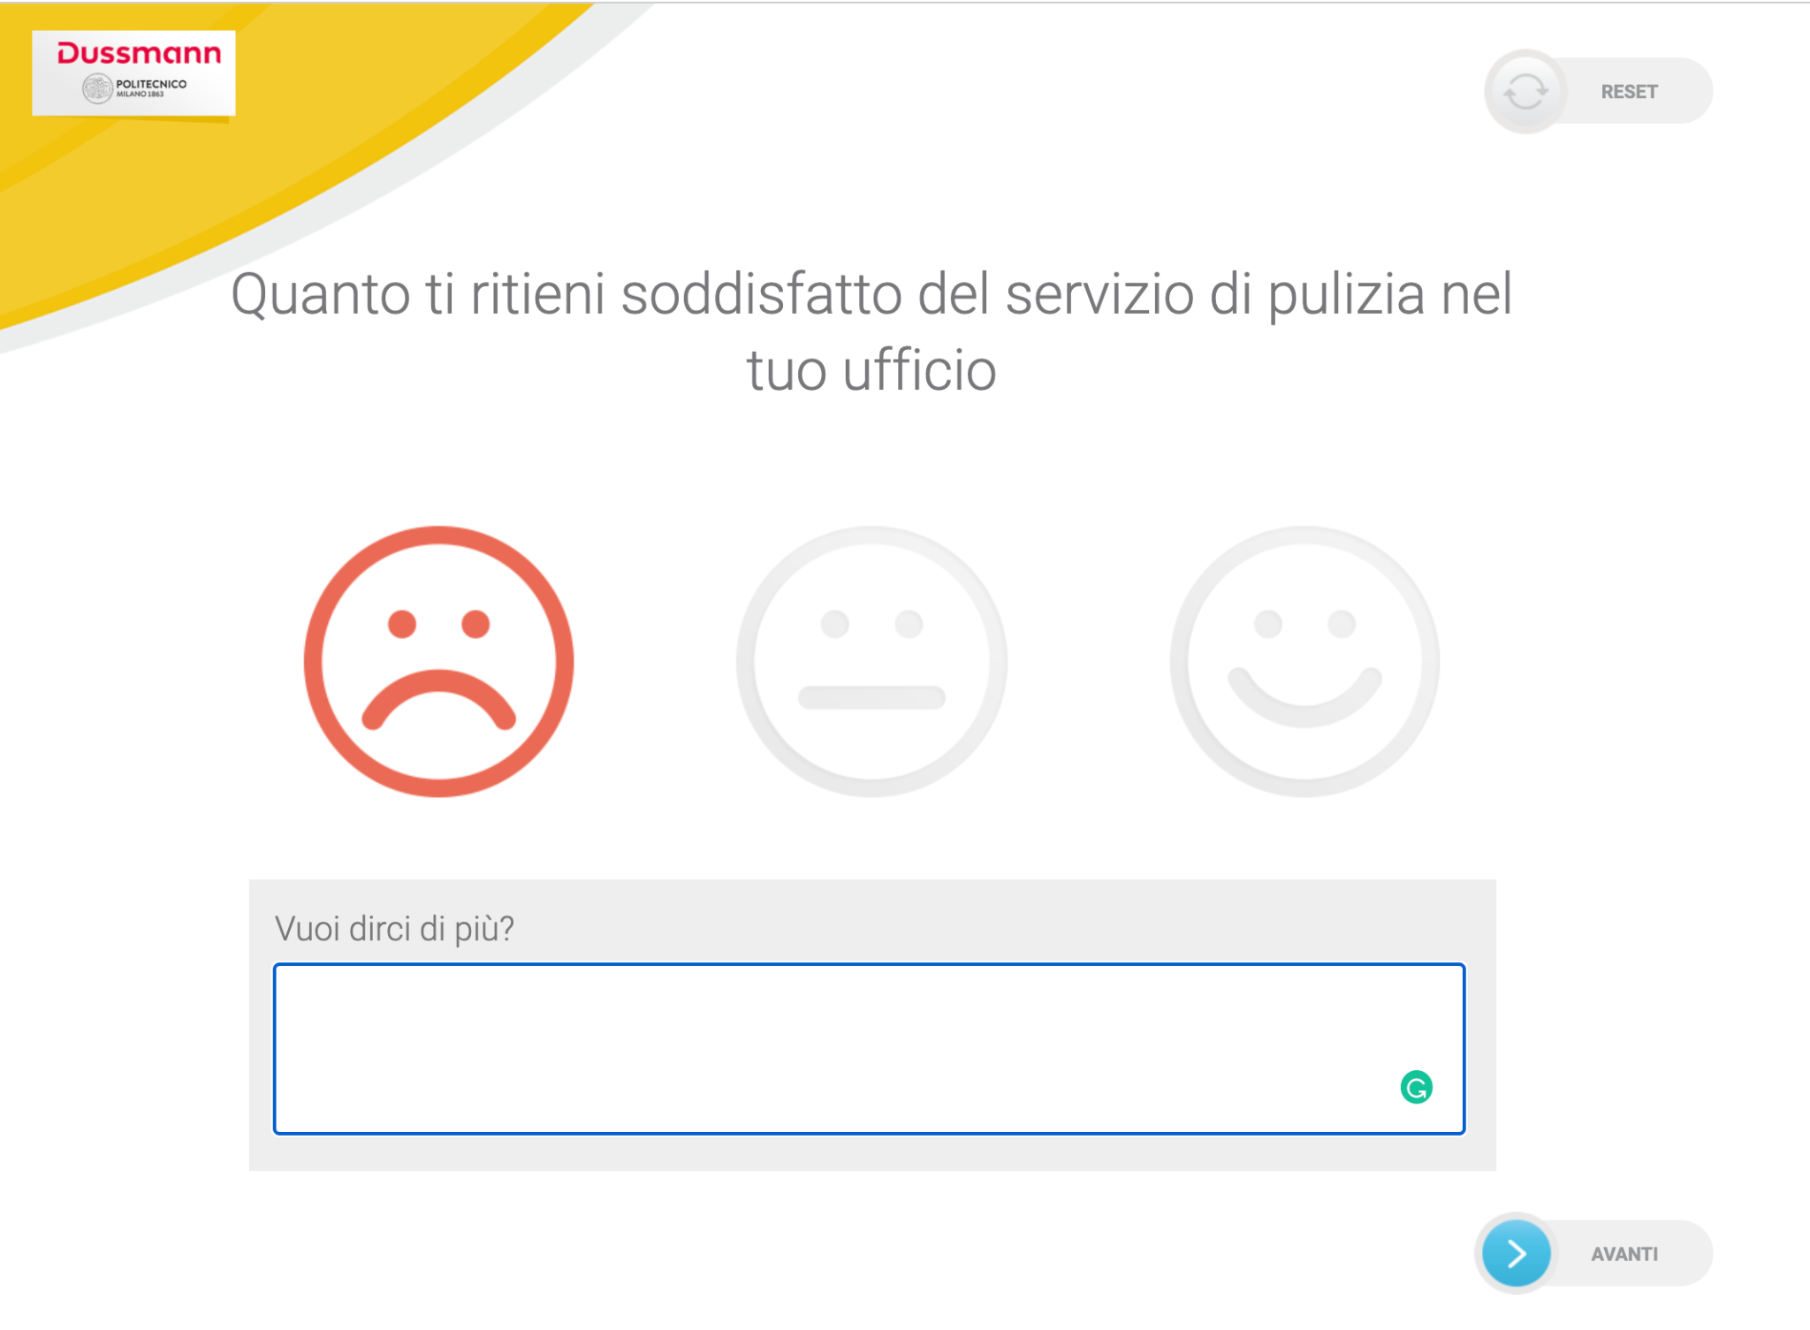
PERSONALIZZAZIONE
QUESTIONARI
DOMANDA A RISPOSTA APERTA
NPS - RISPOSTA A PUNTEGGIO
SUGGERIMENTO A TESTO LIBERO
DOMANDA A RISPOSTA MULTIPLA
PROFILAZIONE
APPROFONDIMENTO

Slide 11
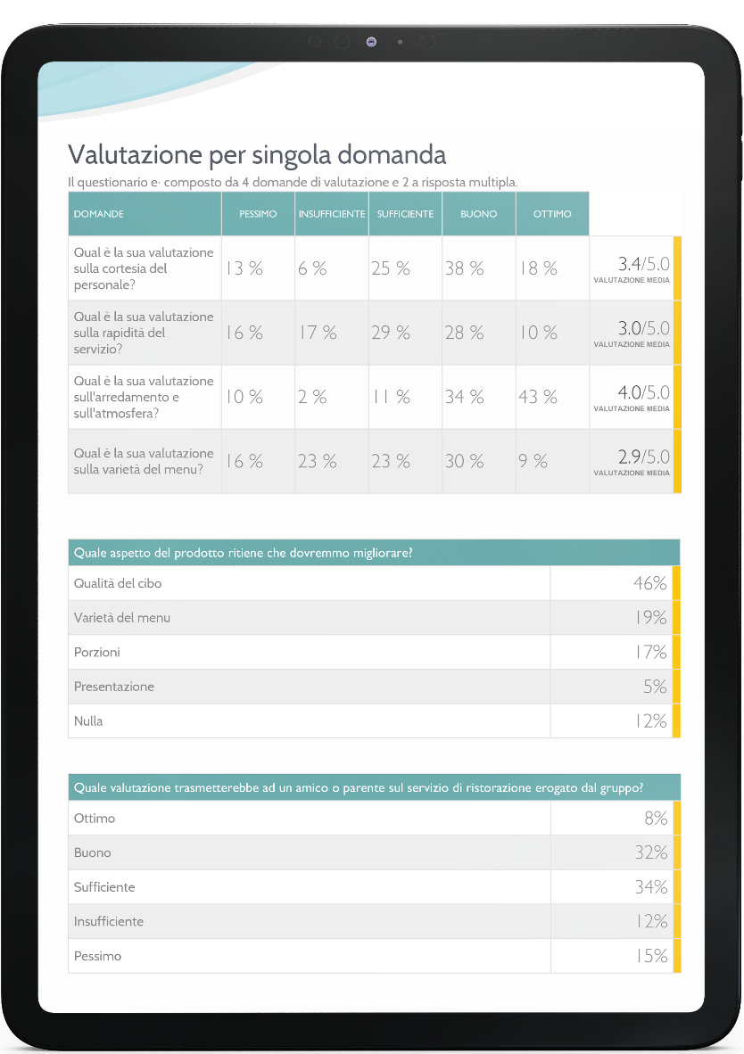
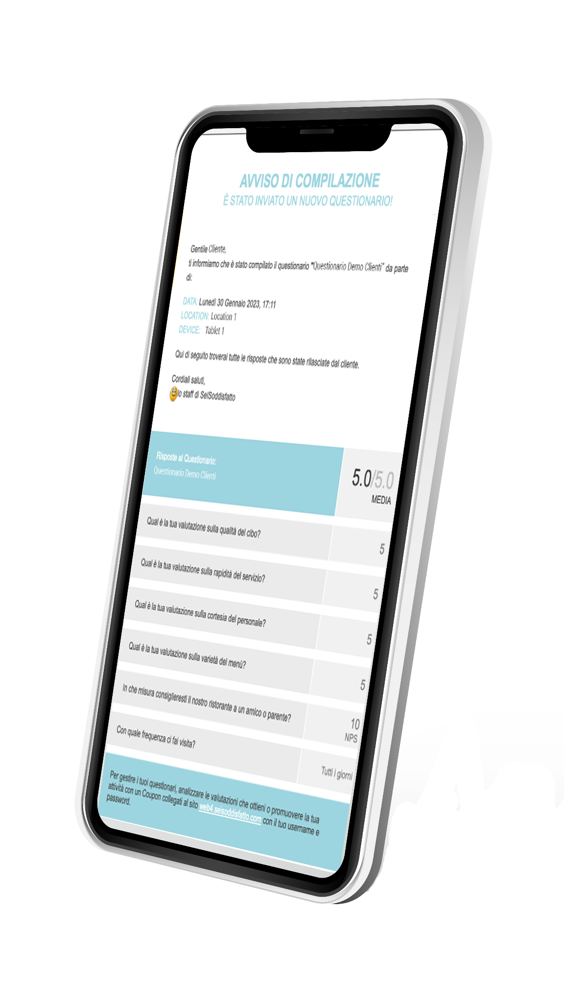
I REPORT
INTEGRATI CON A.I.
I Report SeiSoddisfatto sono progettati per offrire ai Comuni una lettura semplice, immediata e completa della soddisfazione dei cittadini.
TIPOLOGIE DI REPORT:
Report sintetico
Panoramica rapida dell’andamento della soddisfazione, ideale per dirigenti e responsabili di servizio.
Report comparativo
Confronto tra uffici, sedi o servizi comunali per individuare differenze, criticità e best practice.
Report dettagliato
Analisi approfondita dei feedback raccolti con statistiche, commenti e suggerimenti dei cittadini.
Grazie all’AI, il sistema analizza automaticamente le risposte evidenziando: parole chiave più ricorrenti, punti di forza, criticità frequenti e aree prioritarie di intervento.
È inoltre possibile attivare Alert automatici via email in caso di:
valutazioni negative o segnalazioni urgenti.

Slide 12
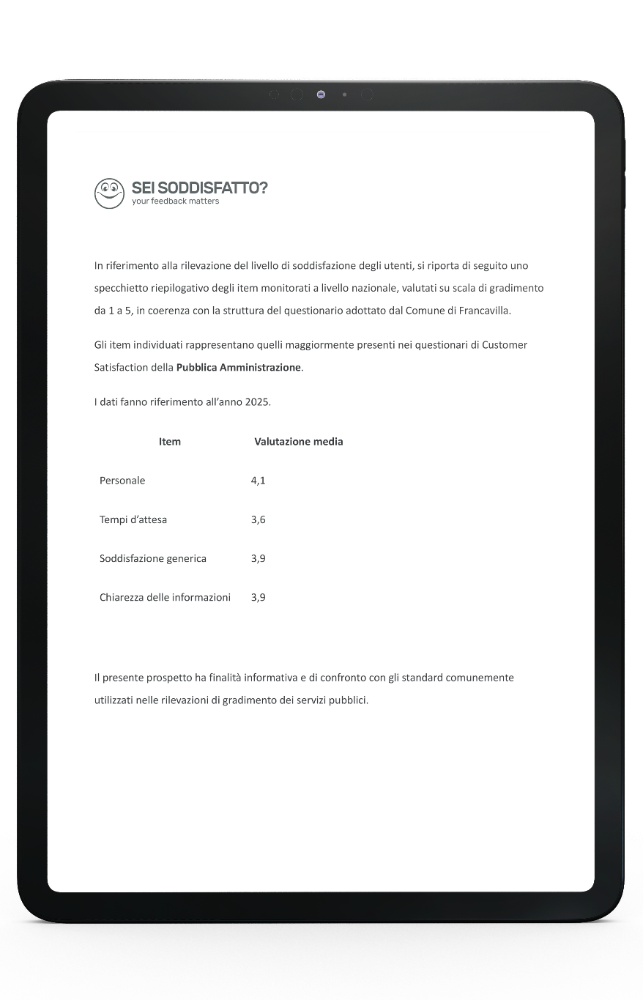
BENCHMARK NAZIONALI
CONFRONTA LE PERFORMANCE DEL TUO COMUNE CON LA MEDIA ITALIANA
Grazie alla rete di Totem SeiSoddisfatto installati presso Comuni ed Enti pubblici in tutta Italia, è possibile confrontare i risultati della propria amministrazione con BENCHMARK NAZIONALI sempre aggiornati.
Le analisi comparative consentono di valutare il posizionamento del Comune rispetto alla media nazionale su indicatori chiave della qualità percepita dei servizi.
INDICATORI MONITORATI
Soddisfazione generale del servizio
Cortesia e professionalità del personale
Tempi di attesa percepiti
Chiarezza delle informazioni ricevute
Capacità di risolvere le richieste del cittadino
VANTAGGI
Identificare punti di forza e aree di miglioramento,
Confrontare le performance con Comuni simili,
Supportare decisioni basate su dati oggettivi.
Non solo dati: un riferimento concreto per misurare la qualità dei servizi pubblici e definire obiettivi di miglioramento realistici e misurabili.

Slide 13
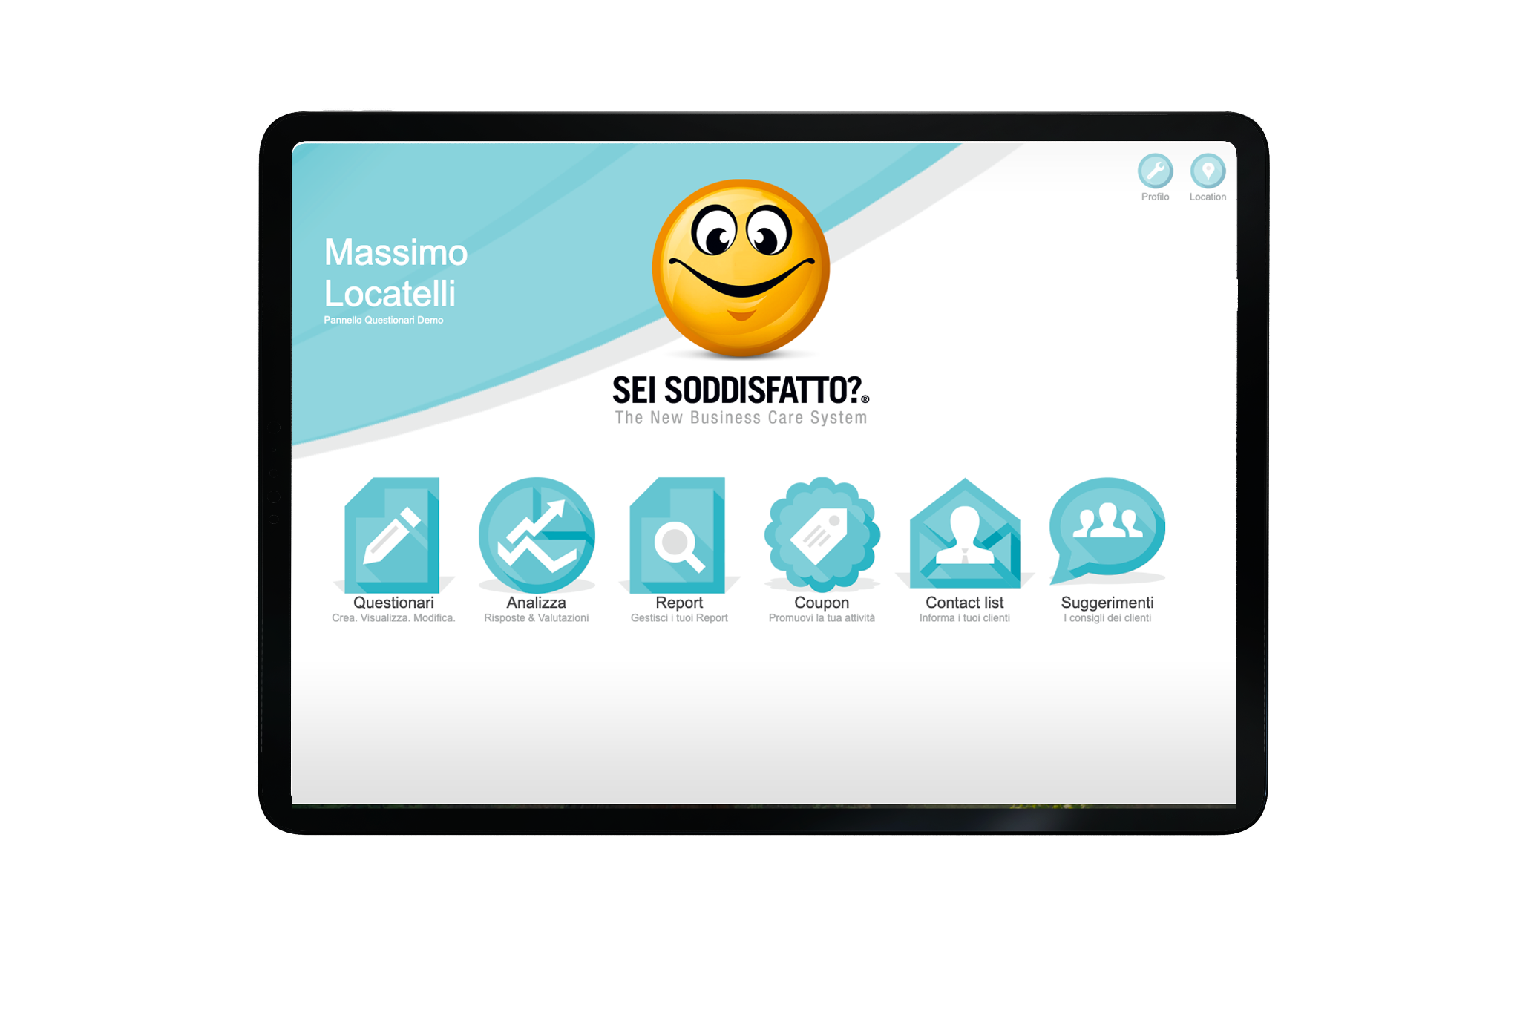
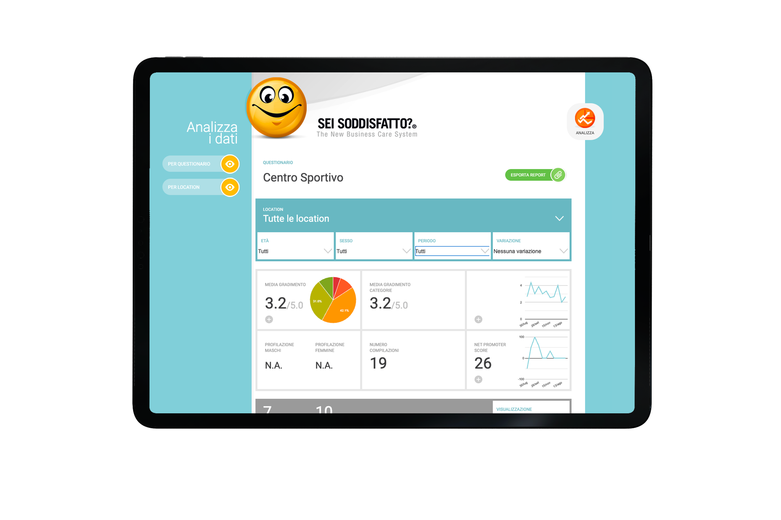
IL PANNELLO DI
CONTROLLO
Il pannello di controllo SeiSoddisfatto è lo strumento digitale che permette ai Comuni di monitorare in modo semplice e immediato la soddisfazione dei cittadini attraverso un’interfaccia intuitiva e accessibile da qualsiasi dispositivo.
Grazie all’accesso sicuro tramite credenziali personalizzate, dirigenti e responsabili di servizio possono consultare in tempo reale tutti, o solo una parte dei feedback raccolti tramite Totem, QR-Code e Widget digitali.
NEL PANNELLO È POSSIBILE:
Visualizzare i questionari compilati dai cittadini;
Analizzare dati, grafici e statistiche aggiornate;
Confrontare risultati tra uffici o sedi comunali;
Individuare criticità, punti di forza e trend;
Esportare dati e report in formato Excel o CSV.
Uno strumento semplice ma strategico, pensato per supportare decisioni basate su dati concreti e migliorare continuamente la qualità dei servizi pubblici.

Slide 14

SEISODDISFATTO
E’ PRESENTE SUL MEPA
SeiSoddisfatto.com è abilitata sul portale Acquisti in Rete PA (MEPA).
Le Pubbliche Amministrazioni possono acquistare i nostri servizi in modo rapido e conforme alle procedure di acquisto previste dalla normativa.
VANTAGGI
Acquisto semplificato
Trasparenza e conformità normativa
Riduzione dei tempi di affidamento
Accesso immediato ai servizi qualificati

Slide 15











SEISODDISFATTO
CI HANNO GIÀ SCELTO
SEISODDISFATTO
CI HANNO GIÀ SCELTO
Comune di Canale Monterano
Comune di
Casapulla
Comune di
Bosisio Parini
Comune di
Peschiera Borromeo
Comune di
Felizzano
E MOLTI ALTRI…

Slide 16


Dati concreti, feedback immediati
e strumenti semplici per costruire una pubblica
amministrazione più efficiente, trasparente
e vicina ai cittadini
SEISODDISFATTO.COM
MASSIMO LOCATELLI
CEO & FOUNDER
338 92 60 452
massimo.locatelli@seisoddisfatto.com
JACOPO GREGORI
BUSINESS DEVELOPER
388 61 50 600
jacopo@seisoddisfatto.com

